Slide 1
Хөвсгөл аймаг Чандмань-Өндөр сум
ХОС-ЭРДЭНЭ ХХК
ОЙН МЭРГЭЖЛИЙН БАЙГУУЛАГЫН 2016 ОНЫ ТАЙЛАН
2018ОН

Slide 2
ХОС-ЭРДЭНЭ ХХК, ОЙН МЭРГЭЖЛИЙН БАЙГУУЛЛАГЫН ТАНИЛЦУУЛГА
ХОС-ЭРДЭНЭ ХХК- НЬ 2008 ОНООС ХУДАЛДАА ҮЙЛЧИЛГЭЭНИЙ ЧИГЛЭЛЭЭР ҮЙЛ АЖИЛЛАГАА ЯВУУЛДАГ.
2016 ОНООС ЭХЛЭН ОЙН МЭРГЭЖЛИЙН БАЙГУУЛЛАГЫН ЭРХ АВЧ ҮЙЛ АЖИЛЛАГААГАА ЯВУУЛЖ 5 ОРОН ТООТОЙ АЖИЛЛАЖ БАЙНА.
ОЙН ИНЖЕНЕР - Б. МӨНХГЭРЭЛ
ХӨРӨӨЧИН - Ч.БАТ-ЭРДЭНЭ
РААМЧИН – С.ХАШ
2016 ОНД 8 ИРГЭНИЙГ ТҮР АЖЛЫН БАЙРААР ХАНГАН АЖИЛЛАСАН.

Slide 3
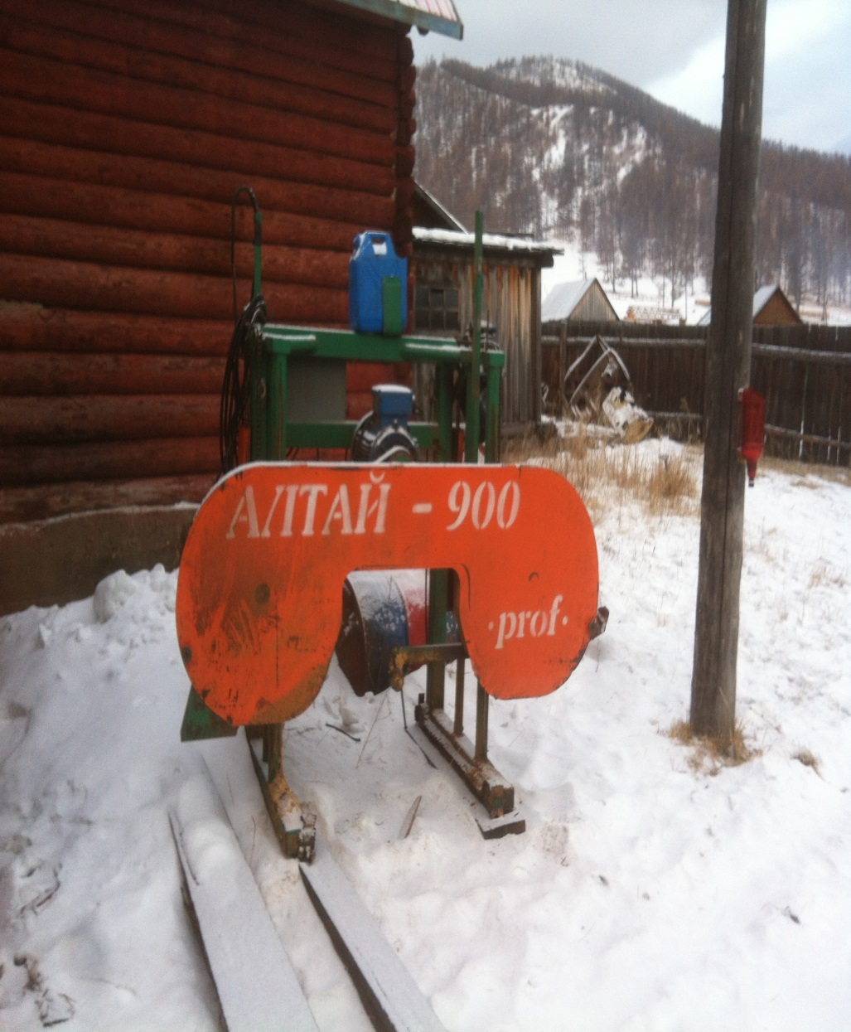
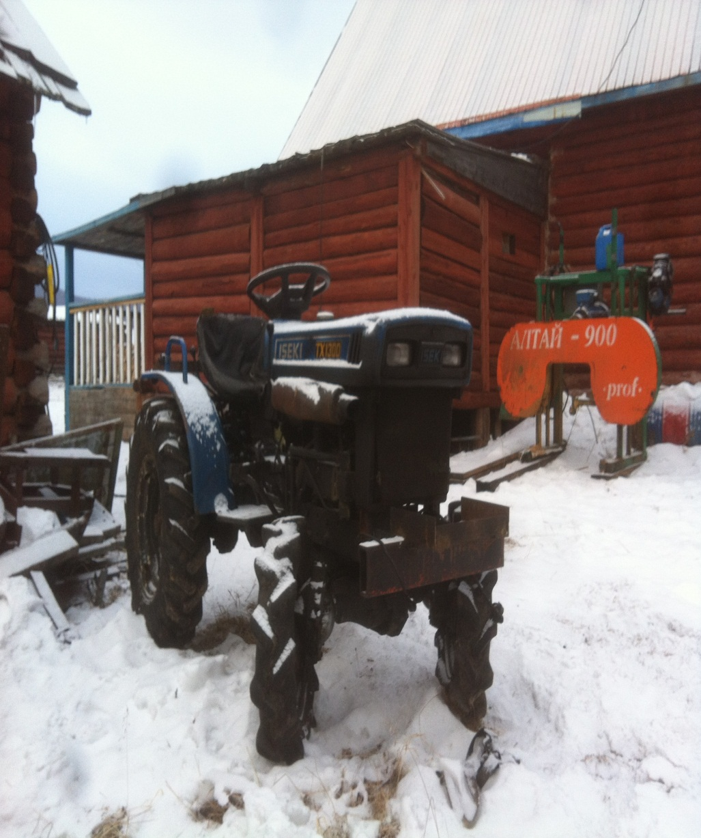
ХОС-ЭРДЭНЭ ХХК-ОЙН МЭРГЭЖЛИЙН БАЙГУУЛЛАГЫН ТОНОГ ТӨХӨӨРӨМЖ

Slide 4
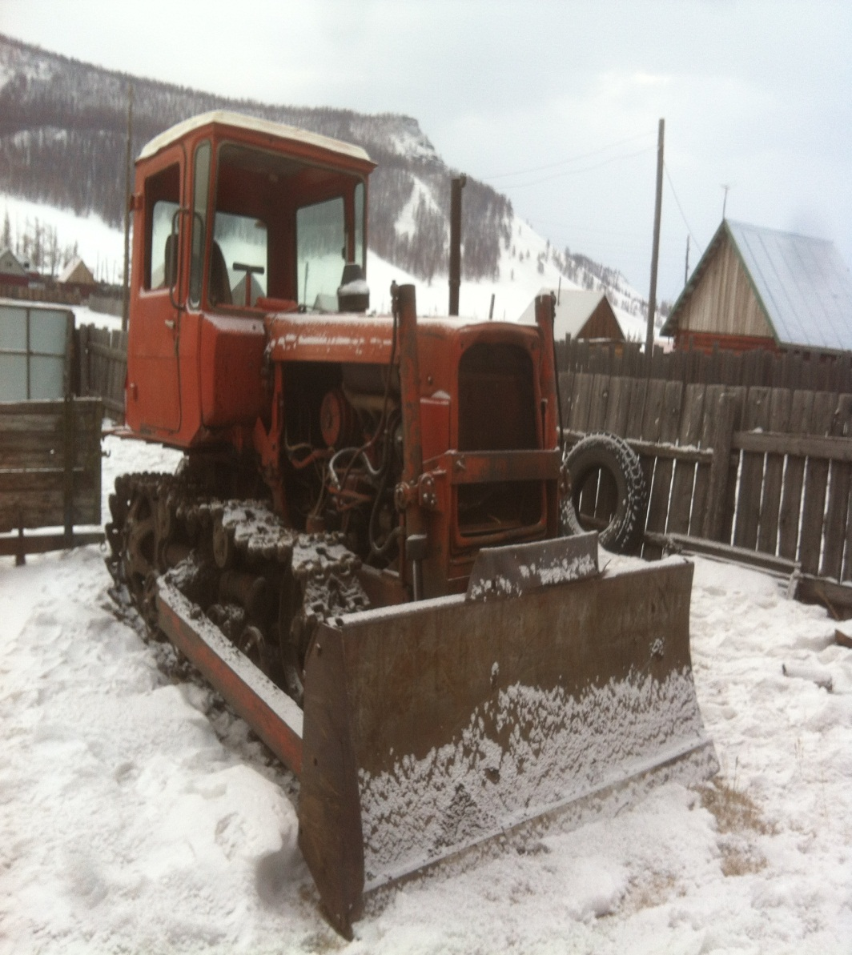
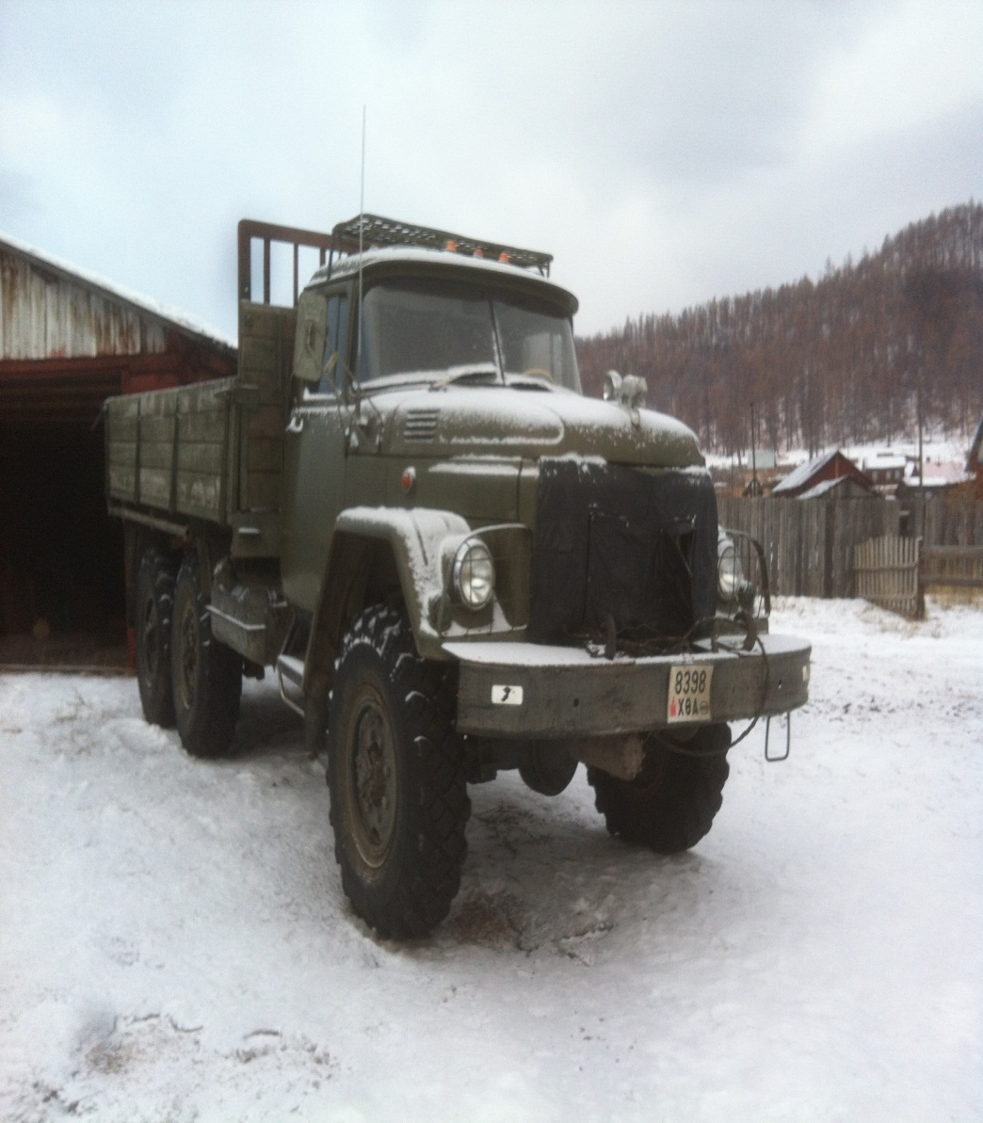
ХОС-ЭРДЭНЭ ХХК-ОЙН МЭРГЭЖЛИЙН БАЙГУУЛЛАГЫН ТОНОГ ТӨХӨӨРӨМЖ

Slide 5
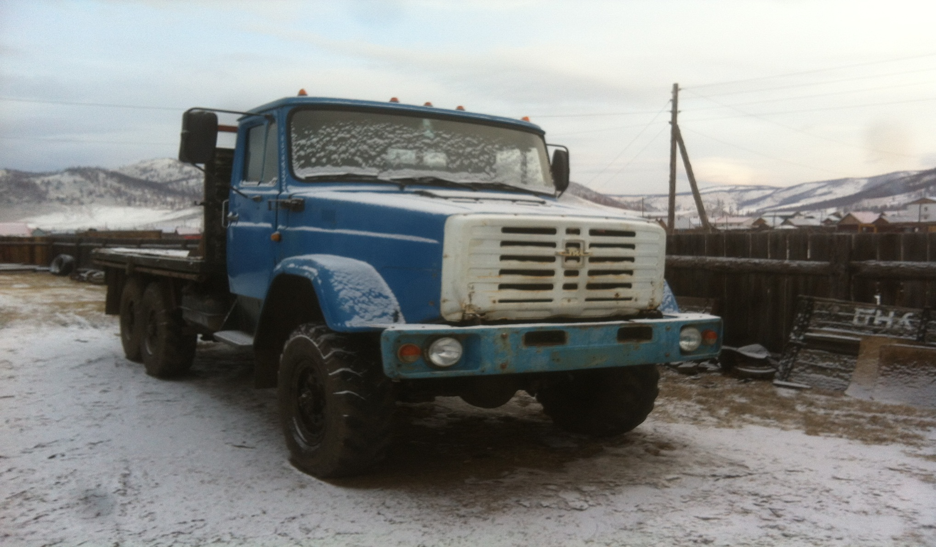
ХОС-ЭРДЭНЭ ХХК-ОЙН МЭРГЭЖЛИЙН БАЙГУУЛЛАГЫН ТОНОГ ТӨХӨӨРӨМЖ

Slide 6
ХОС-ЭРДЭНЭ ХХК-ОЙН МЭРГЭЖЛИЙН БАЙГУУЛЛАГЫН 2018 ОНЫ АЖЛЫН ТАЙЛАН
2018 ОНД 10 ГА ТАЛБАЙГ ТУСГААРЛУУЛСАН.
ХЭРЭГЛЭЭНИЙ МОД – 111.7 М3
ТҮЛЭЭНИЙ МОД – 181.3 М3 БЭЛТГЭСЭН.
ОЙН ТӨЛБӨРТ 1775720 ТӨГРӨГ ОРОН НУТГИЙН ОРЛОГОД ОРУУЛСАН.
10 ГА-Д ОЙН ЦЭВЭРЛЭГЭЭ ХИЙСЭН.
МОД ҮРЖҮҮЛГИЙН ТАЛБАЙ ШИНЭЭР БАЙГУУЛЖ 3 КГ ҮР ТАРЬЖ ТАРЬЦТАЙ БОЛСОН.
ЭНЭ ОНД 1,5 ГА ГАЗАРТ НӨХӨН СЭРГЭЭЛТ ХИЙЛГЭСЭН БОЛНО.

Slide 7
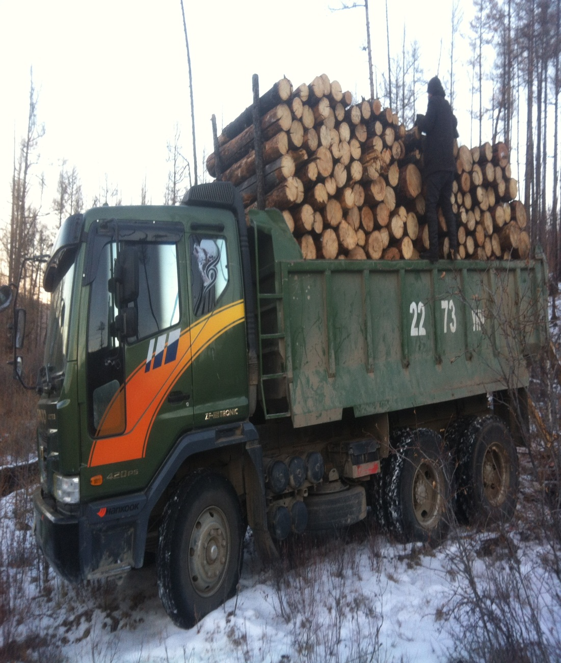
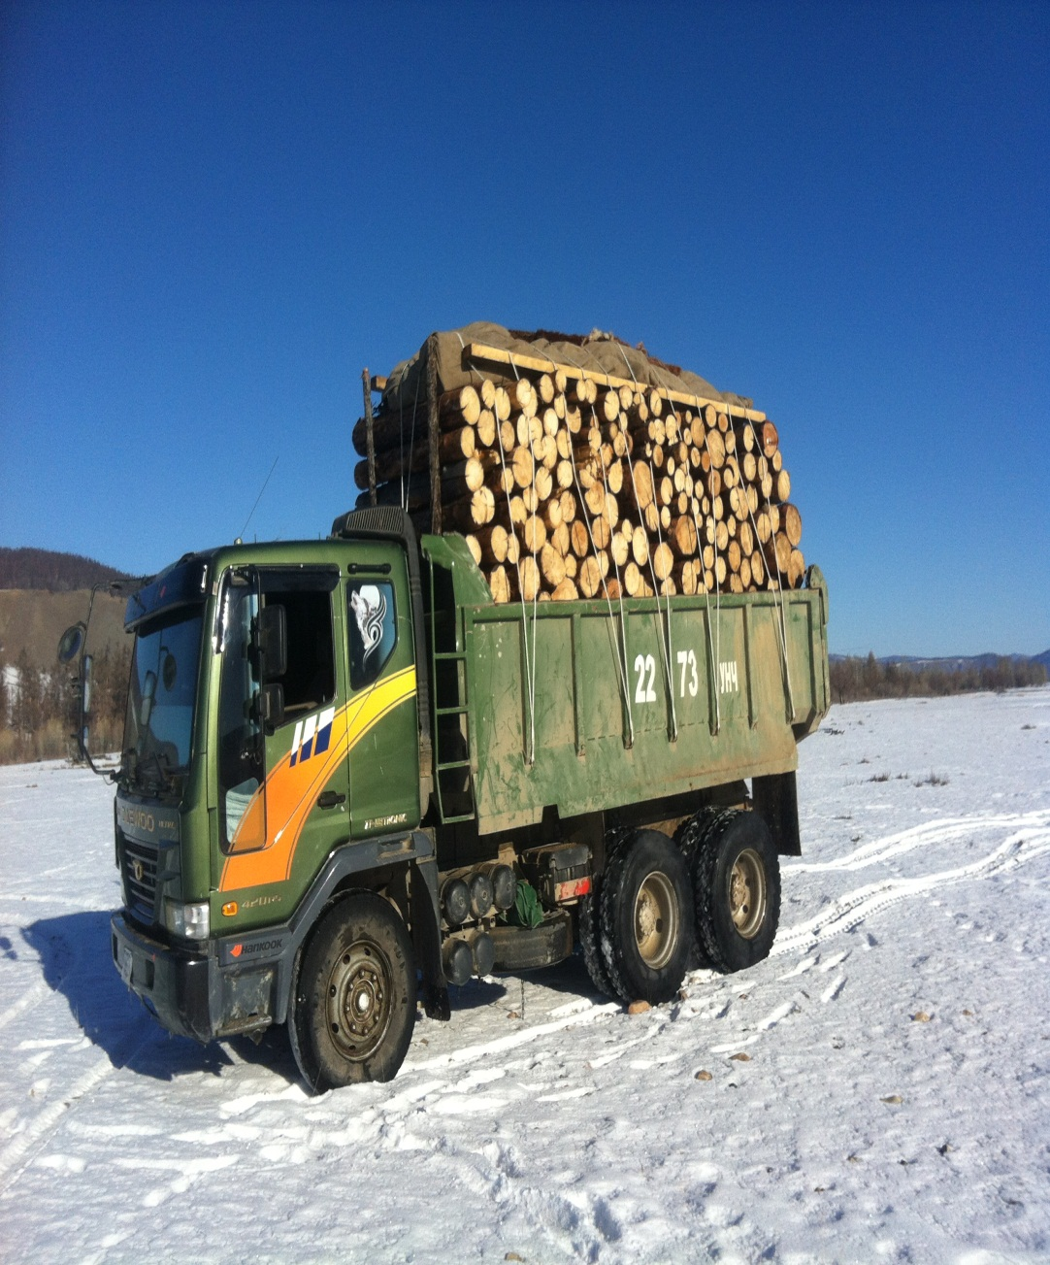
ТҮЛЭЭНИЙ МОД БЭЛТГЭЖ БАЙГАА БАЙДАЛ

Slide 8
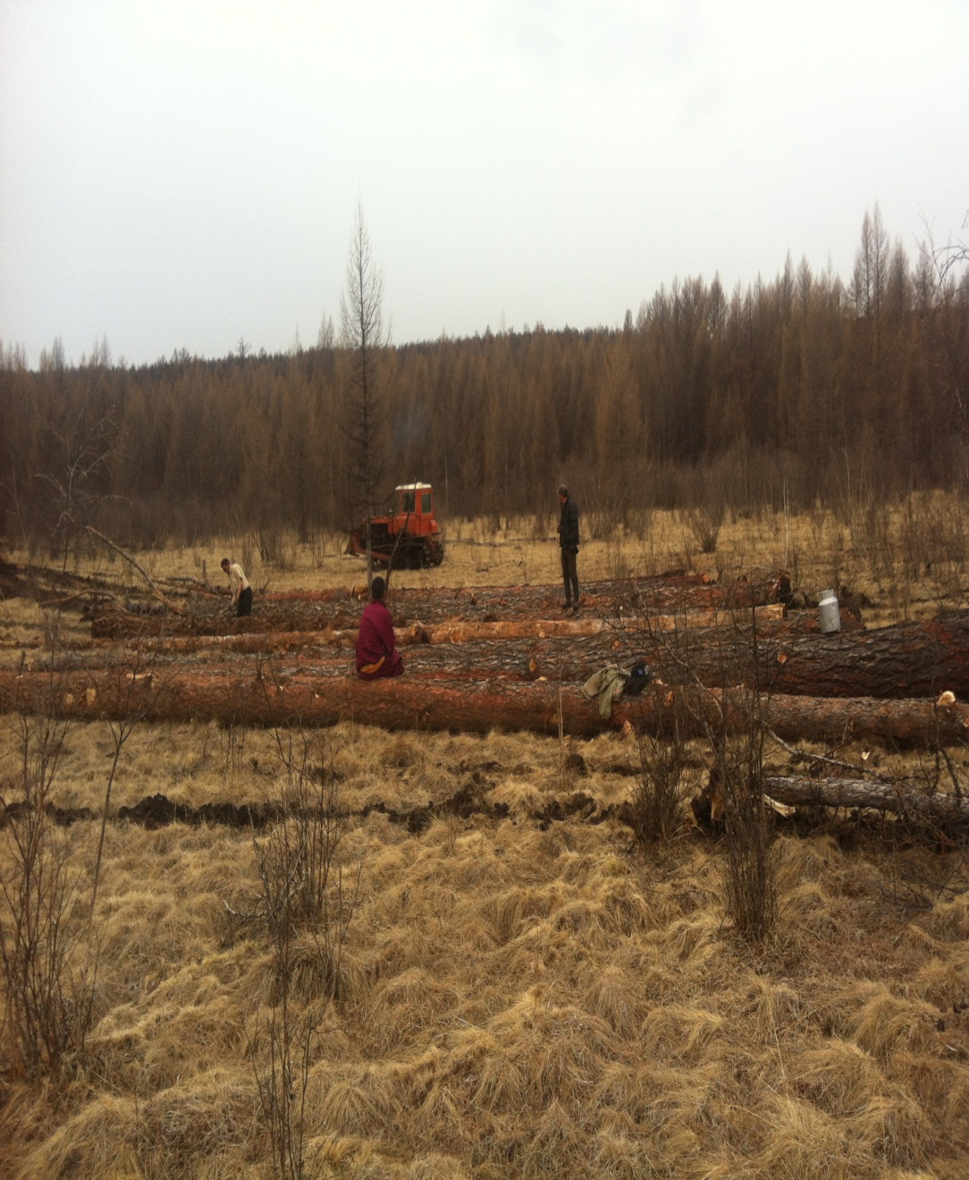
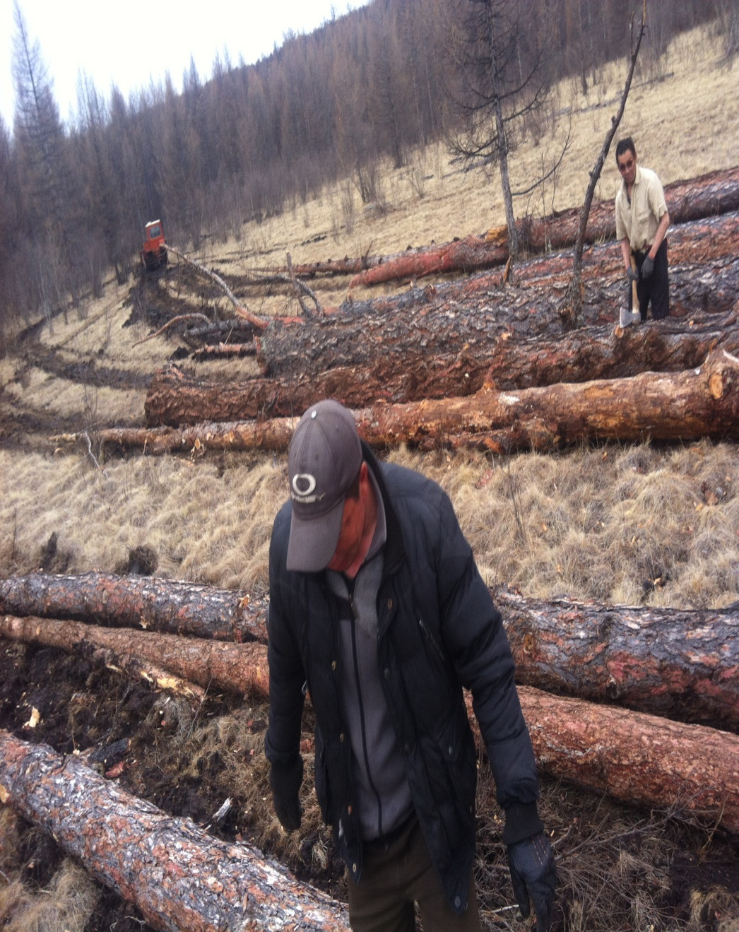
ХЭРЭГЛЭЭНИЙ МОД ЦАГААЛЖ БАЙГАА БАЙДАЛ

Slide 9
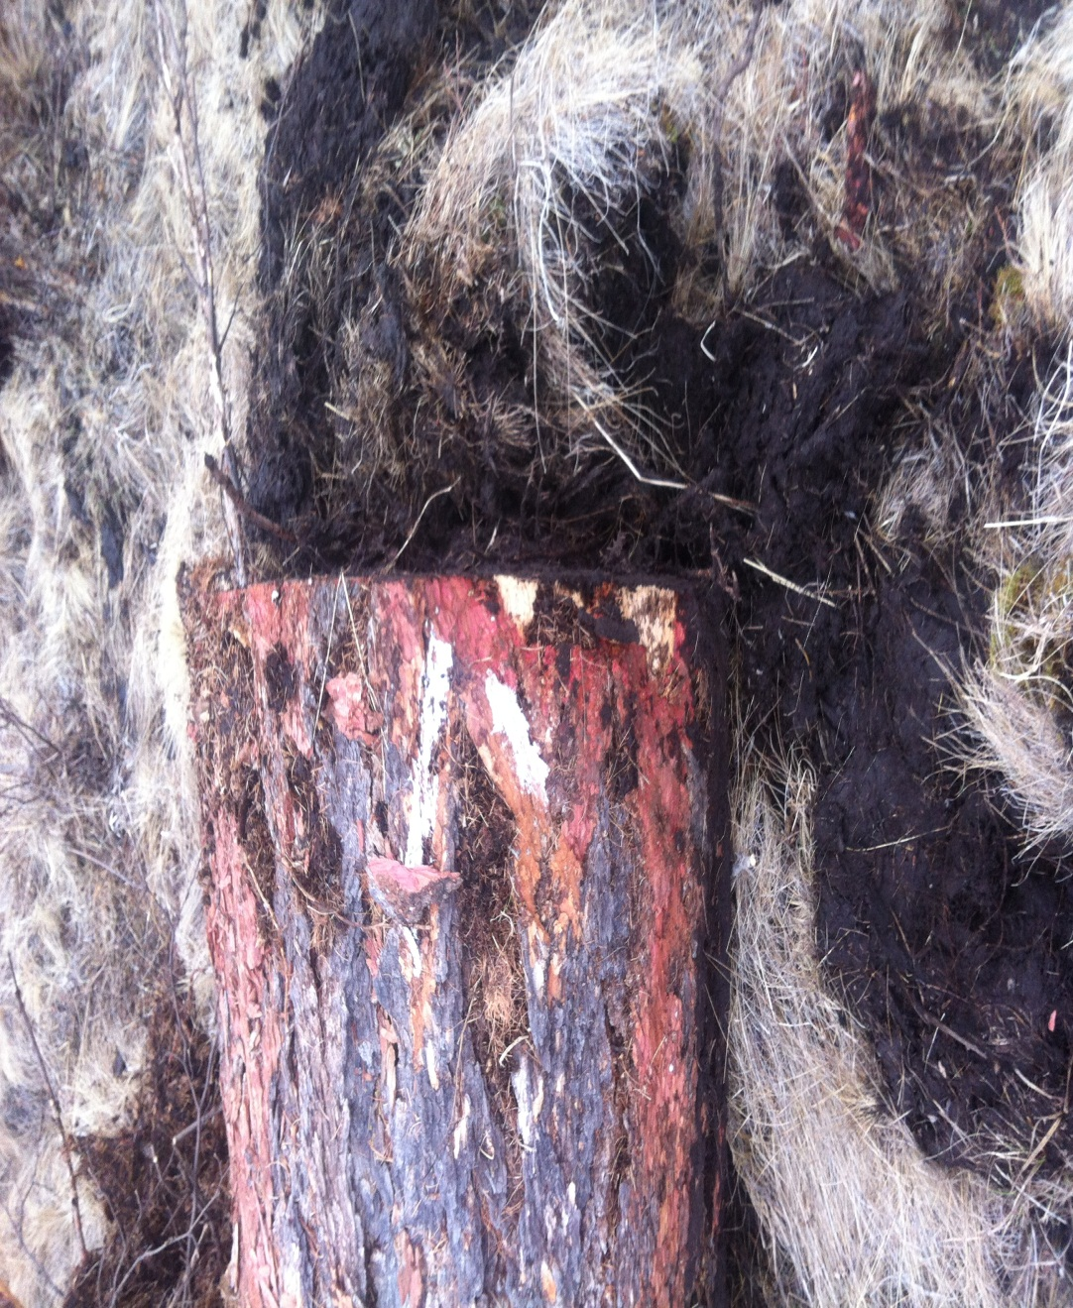
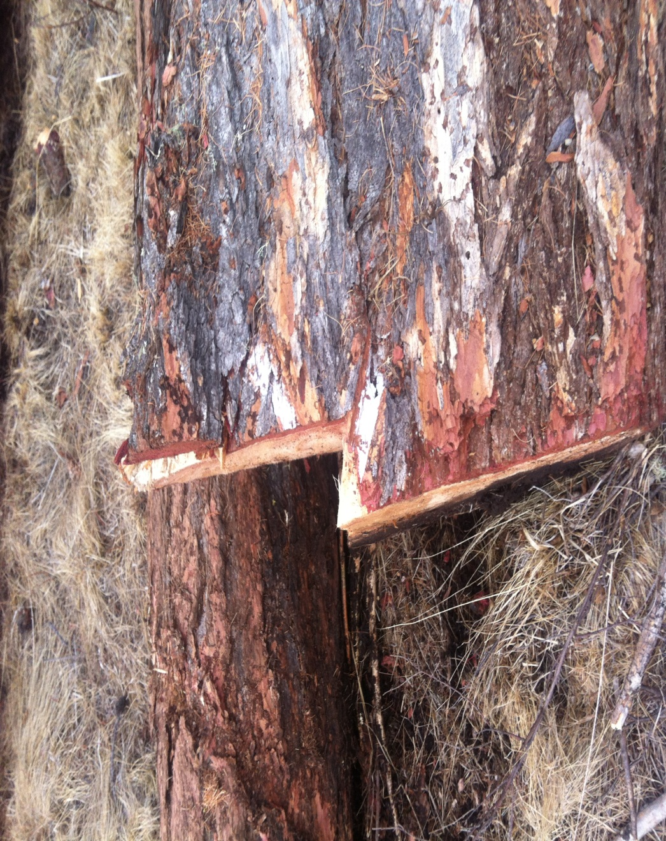

Slide 10
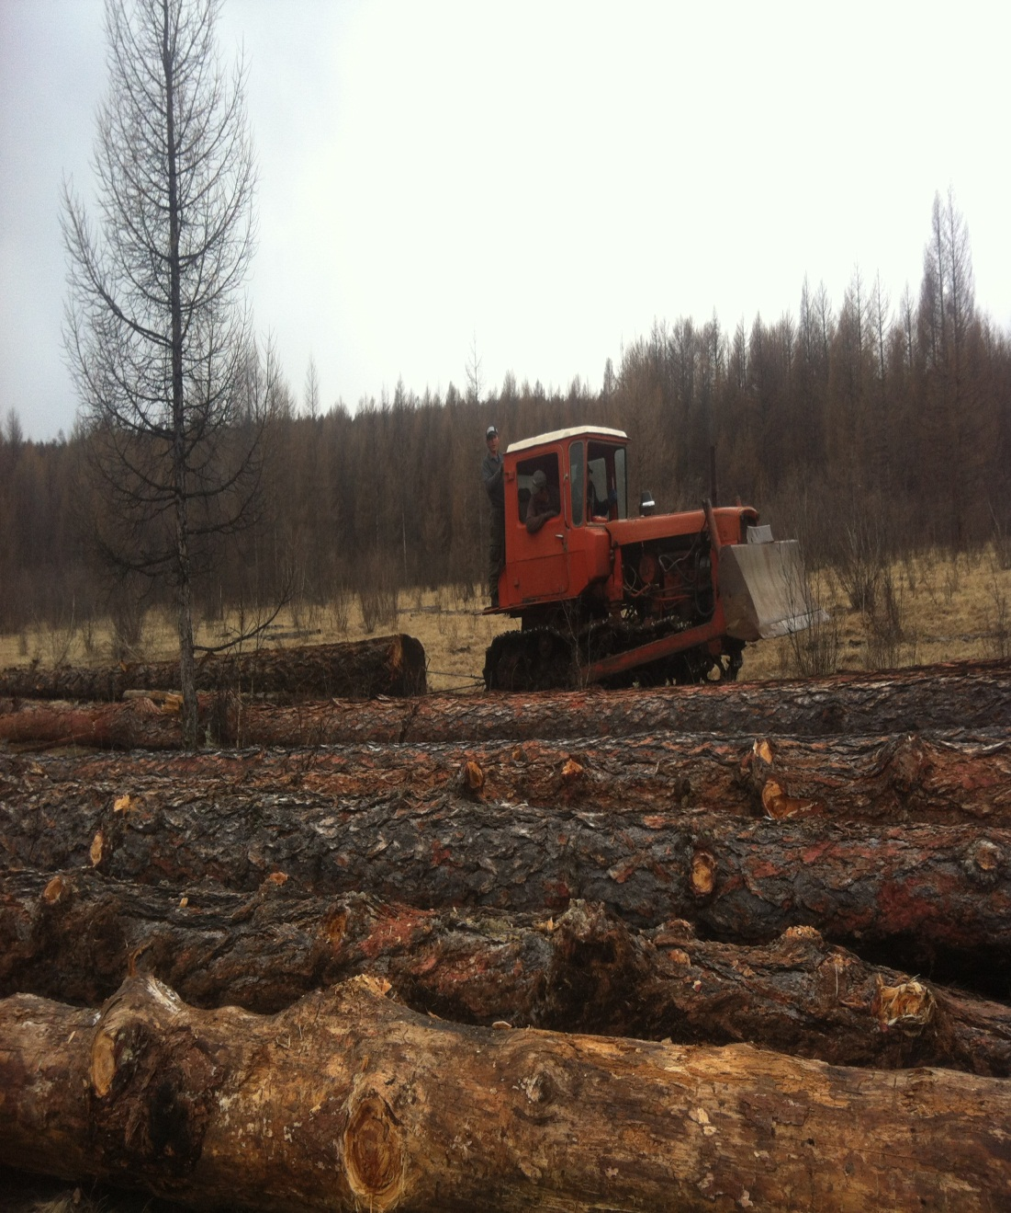
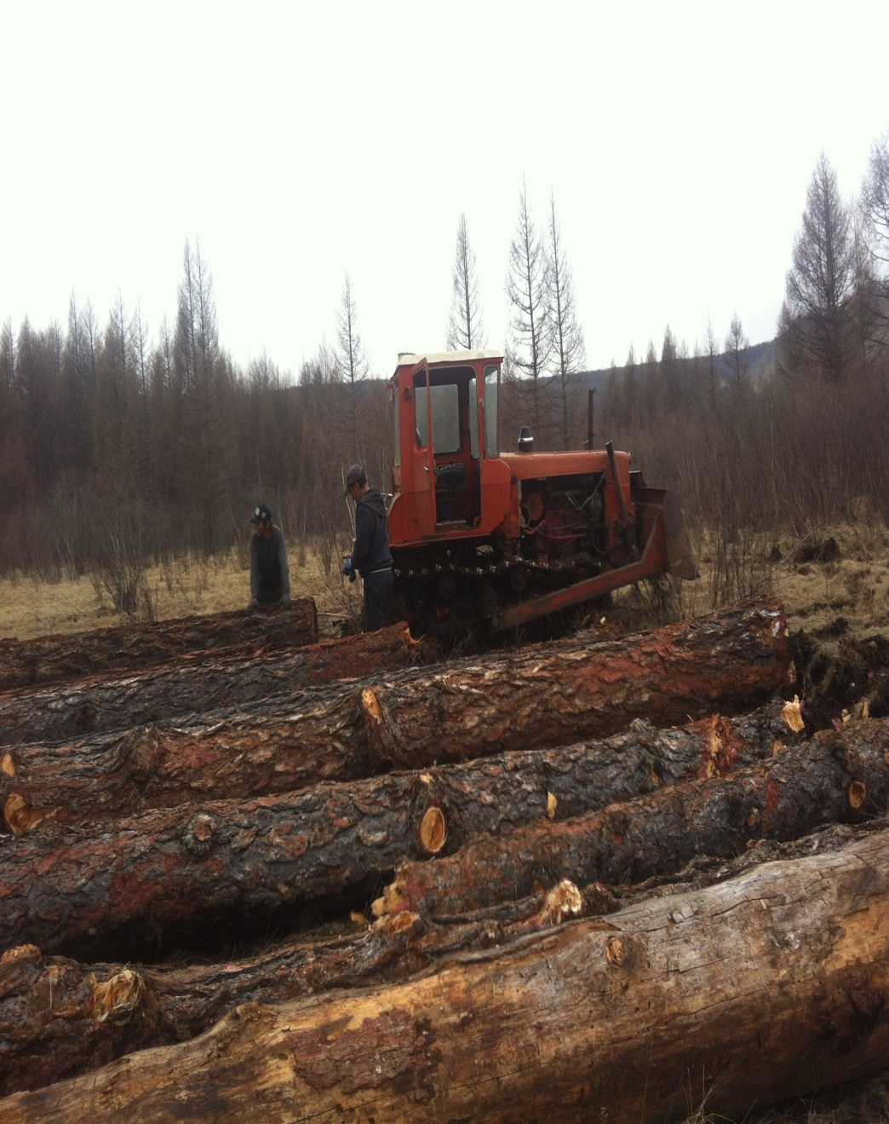

Slide 11
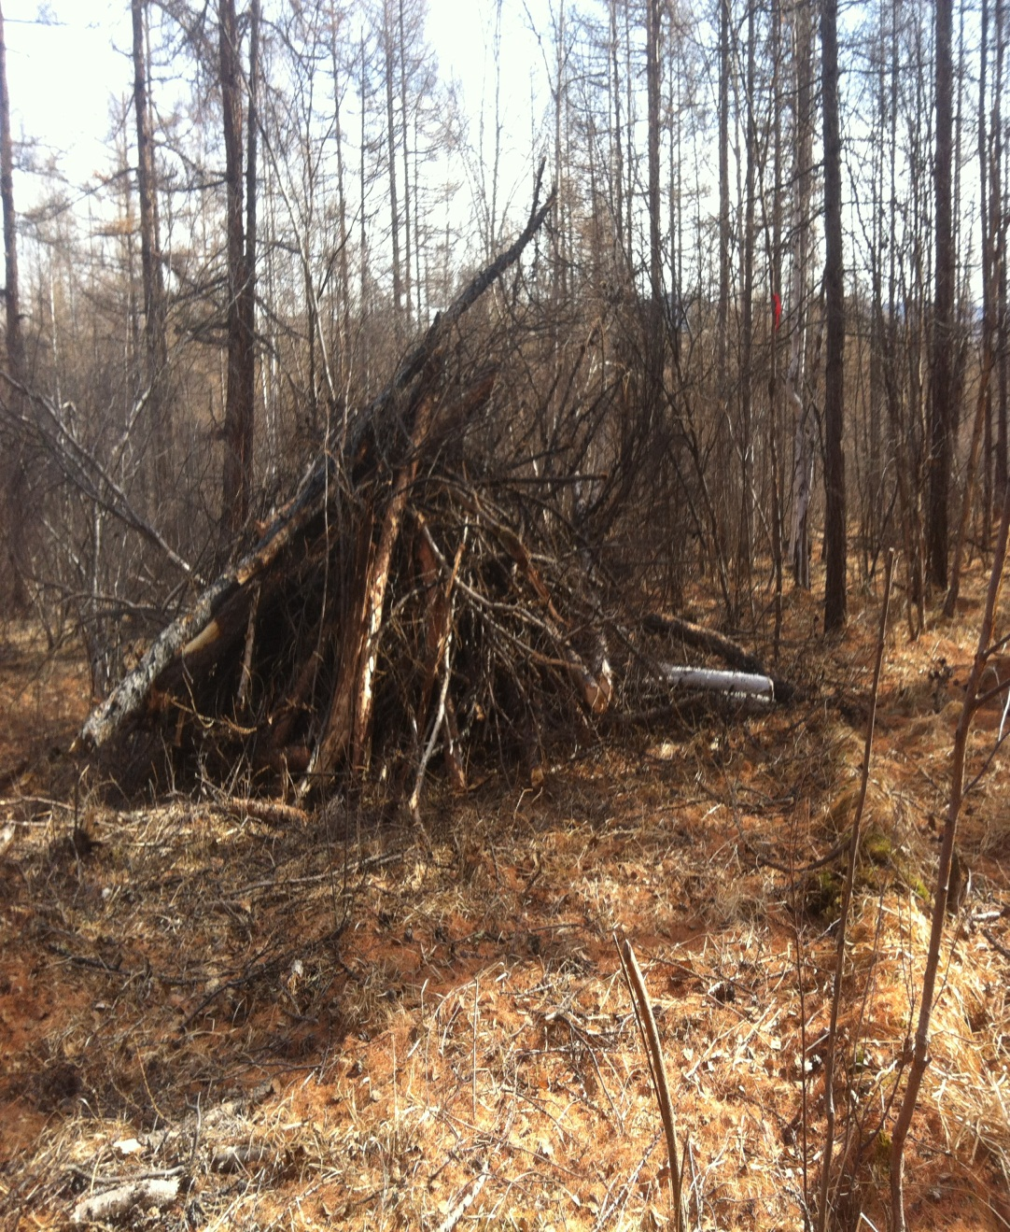
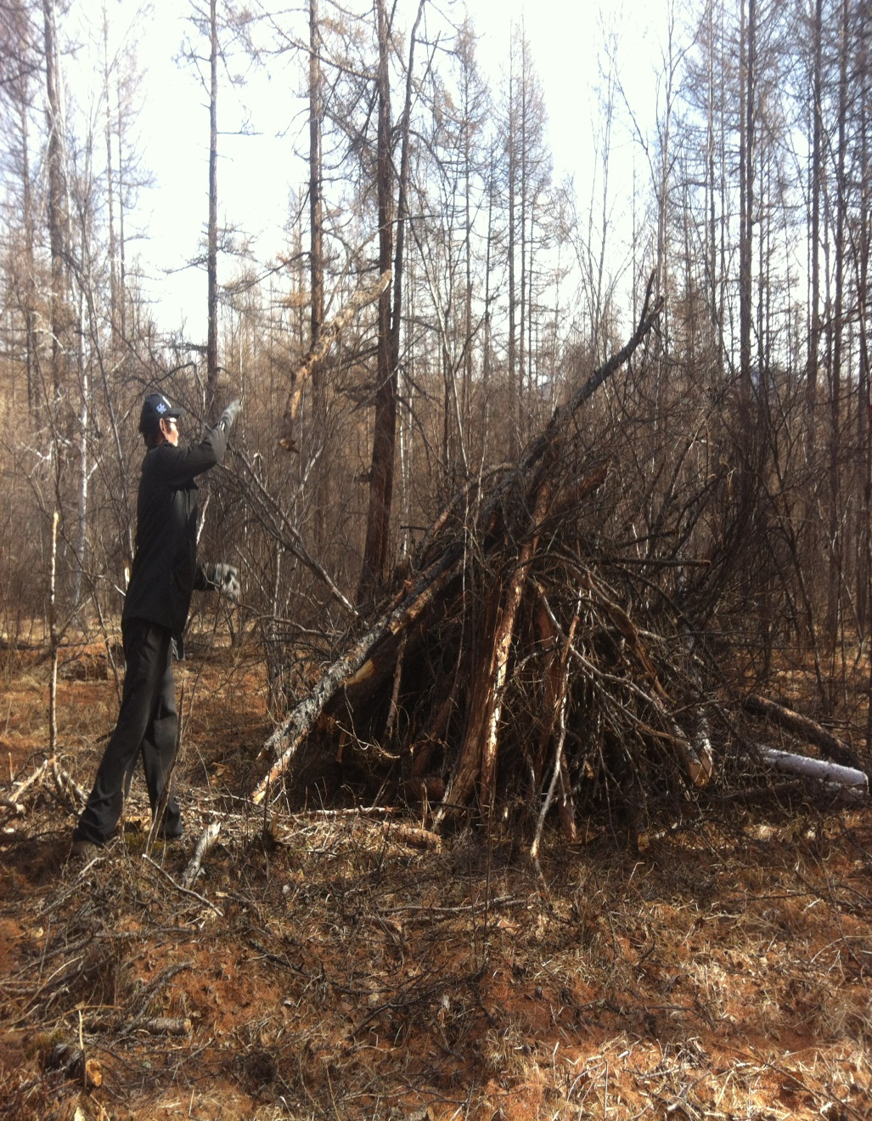
ТАЛБАЙН ЦЭВЭРЛЭГЭЭ

Slide 12
АНХААРАЛ ТАВЬСАНД БАЯРЛАЛАА.

